Slide 1
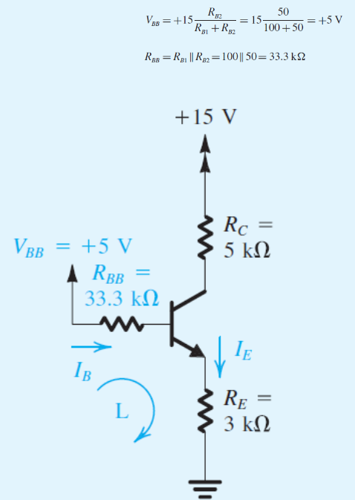
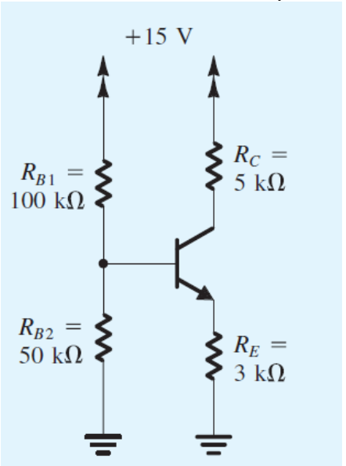
SORU: β=100, devreyi analiz ediniz.

Slide 2
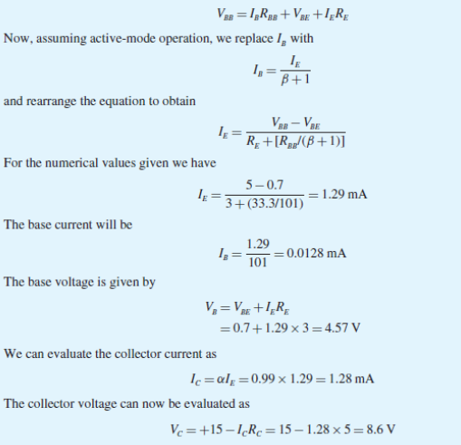

Slide 3
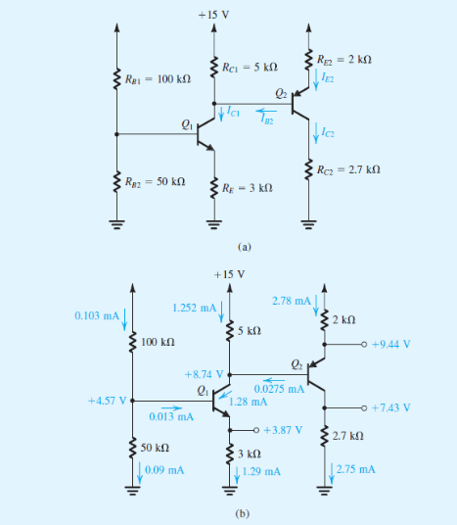
SORU: tüm düğümlerdeki gerilimleri ve tüm kollardaki akımları bulunuz. β=100

